Slide 1
ZEB0763 –Economia Noções de Contabilidade de Custos

Slide 2
Economia e Contabilidade
Economia é o estudo de como as sociedades usam recursos escassos para produzir bens valiosos e distribuem esses bens entre as diferentes pessoas
Capital Próprio e de Terceiros
Ativo Circulante – matérias primas, embalagens
Ativo Permanente – edificações, máquinas, veículos
Ativo Circulante – estoque de produtos finais
Despesa com salários
Aluguéis
Salários
Comissões
Lucros Distribuídos
Receita – venda de produtos / serviços

Slide 3
Contabilidade Geral e de Custos
Lucros / Prejuízos acumulados (PL)
Caixa (A)
Estoques (A)
1.000
750
250
Custo das Mercadorias Vendidas (R)
Receitas de Vendas (R)
Resultado (R)
1.000
1.000
750
750
750
1.000
250
250
Resultado do período!

Slide 4
E o Custo das Mercadorias Produzidas?
Empresa multiproduto: qual a contribuição de cada produto para o resultado?
Intervalo de tempo → Contabilidade Geral
Produtos → Contabilidade de Custos
Despesas

Slide 5
Definições

Slide 6
Investimento, Custo, Despesa ou Perda?
( C ) Consumo de matéria prima
( D ) Salários do pessoal empregado no RH
( C ) Salários dos operadores de máquinas
( I ) Aquisição de máquinas novas
( D ) Depreciação dos Veículos
( D ) Pagamento da conta de telecomunicações
( C ) Consumo de lubrificantes na manutenção
( C ) Utilização de embalagens
( P ) Descarte de produtos fora da validade

Slide 7
CUSTEIO
Custeio significa apropriação de custos.
Custos Diretos: podem ser diretamente apropriados aos produtos, bastando haver uma medida de consumo (quilogramas de materiais consumidos, embalagens utilizadas, horas de mão-de-obra utilizadas e até quantidade de força consumida)
Custos Indiretos: não oferecem condição de uma medida objetiva e qualquer tentativa de alocação aos produtos tem de ser feita de maneira estimada e muitas vezes arbitrária.

Slide 8
Custeio
Custos Variáveis: o valor global do consumo dos materiais e serviços produtivos depende diretamente do volume de produção. Quanto maior a quantidade fabricada em uma unidade de tempo, maior sua utilização.
Custos Fixos: o valor dos custos fixos não se altera quando muda o volume de produção em dada unidade de tempo.

Slide 9
Esquema básico da contabilidade de custos
Separação entre custos e despesas
Apropriação dos custos diretos
Rateio dos custos indiretos

Slide 10
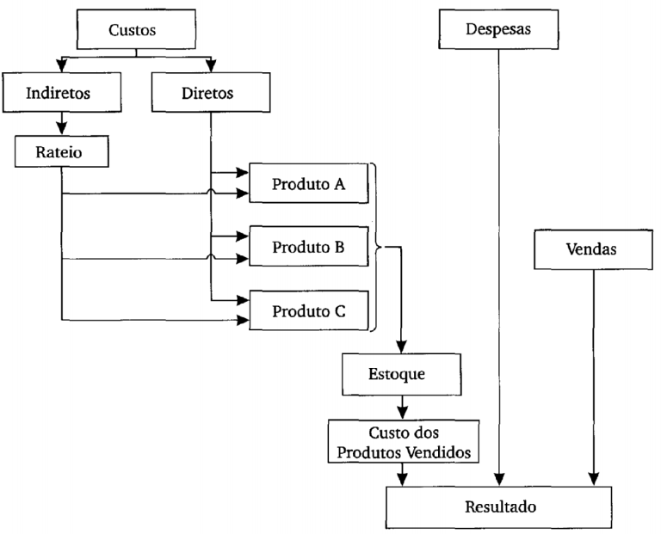
Esquema básico da contabilidade de custos

Slide 11
Abordagens
Base de rateio para a apropriação dos custos indiretos
Problema: escolha adequada da base de rateio
Custeio com base nas atividades necessárias para a obtenção de receitas
Problema: procedimentos mais complexos e custosos

Slide 12
Critérios de rateio
Mão de obra direta
Horas-máquina
Consumo de energia elétrica
Área utilizada da planta (linhas de produção)
Volume (câmara fria, ar condicionado)
Operações envolvidas na produção (departamentalização)
Adotar o critério que
tenha maior participação nos custos indiretos
considerando a natureza dos processos

Slide 13
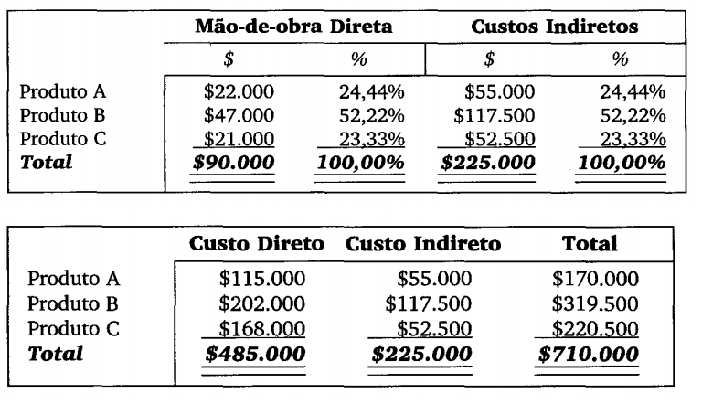
Base de Rateio:
mão de obra direta

Slide 14
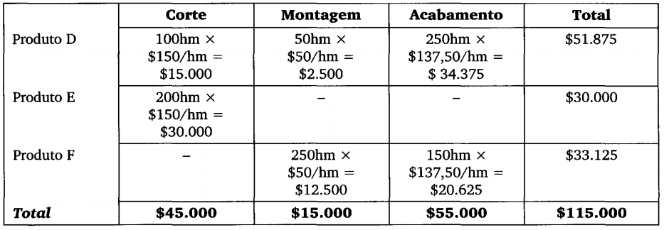
Departamentalização (Centros de Custos)

Slide 15
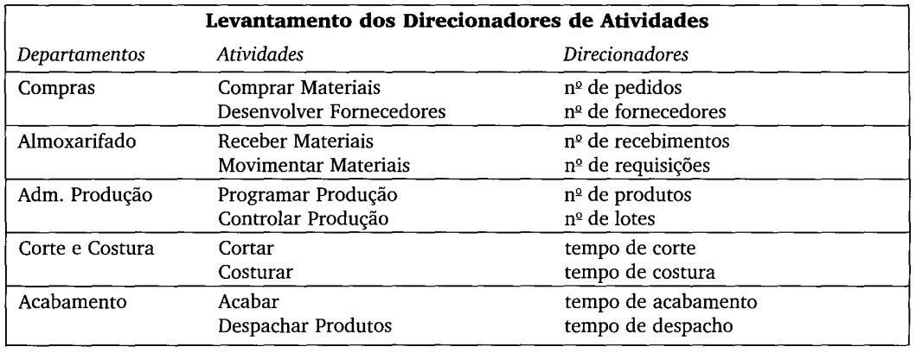
Custeio baseado em atividades (ABC - Activity-Based Costing)

Slide 16
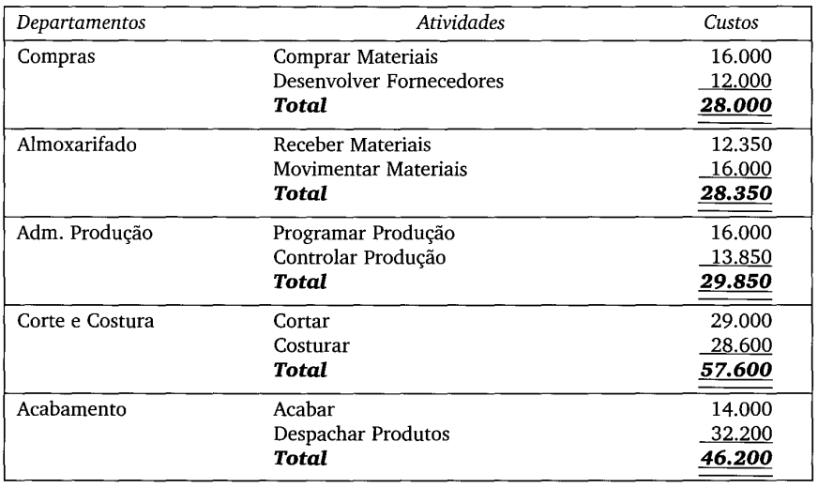
Custeio baseado em atividades (ABC - Activity-Based Costing)

Slide 17
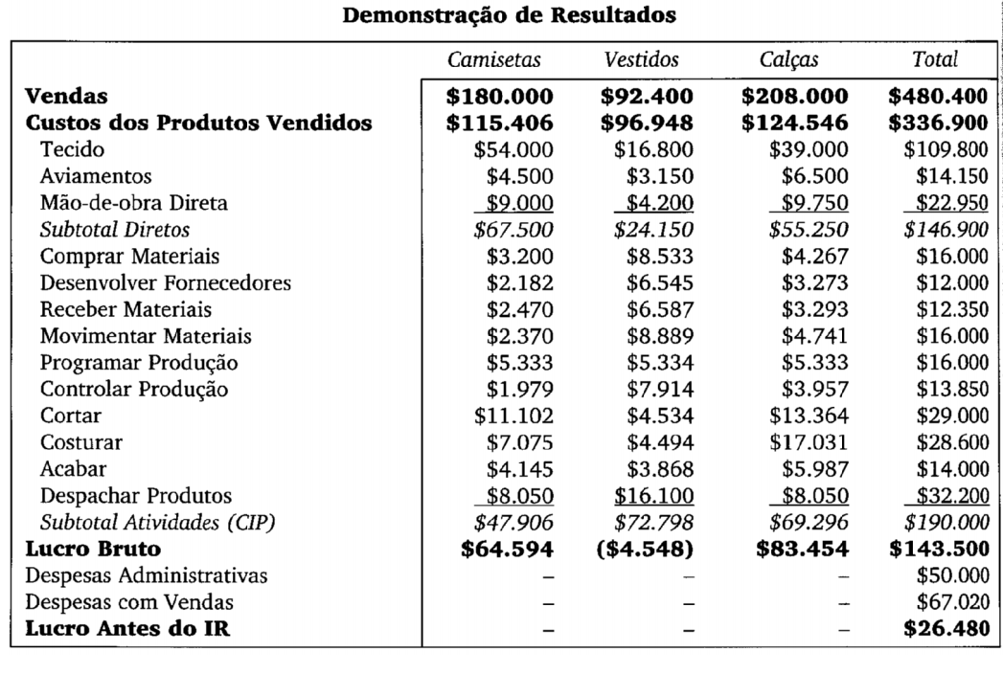
Custeio baseado em atividades (ABC - Activity-Based Costing)

Slide 18
Custeio de Produtos Agropecuários

Slide 19
Colocação do Problema
Estabelecimentos agropecuários são heterogêneos
Muitos não tem registros confiáveis de despesas e receitas
A utilização de fatores de produção próprios (terra, trabalho e capital) é frequente (não registrados pela contabilidade geral)
Custos serviam como base para a determinação de preços mínimos e de valores básicos de custeio (política agrícola)

Slide 20
Instituto de Economia Agrícola
Custo = despesas com insumos + remuneração dos fatores de produção (terra, trabalho e capital)
As despesas pagas em $ são contabilizadas pelo valor da transação
A remuneração dos fatores de produção não pagos é imputada por seu custo de oportunidade

Slide 21
Custos de Oportunidade
Terra – valor que seria recebido pelo arrendamento da terra
Capital – remuneração do capital investido pela taxa que seria obtida no mercado financeiro (em geral, a da poupança)
Trabalho – salário que o agricultor receberia, caso trabalhasse para terceiros

Slide 22
Resultados
Dificuldade de determinar os custos de oportunidade reais
Estimativas de custo enviesadas para cima
Maiores que os preços de mercado, sem que se registrasse redução das quantidades produzidas

Slide 23
Solução
Matsunaga et al. (1976)

